Slide 1


Dawid Sokołowski

Slide 2
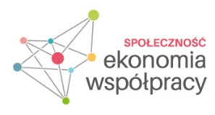
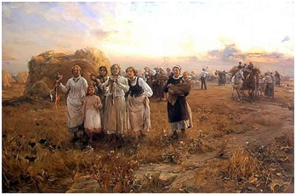
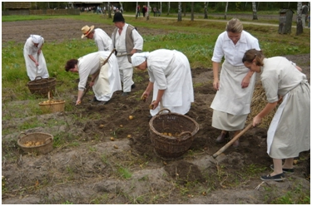

Slide 3
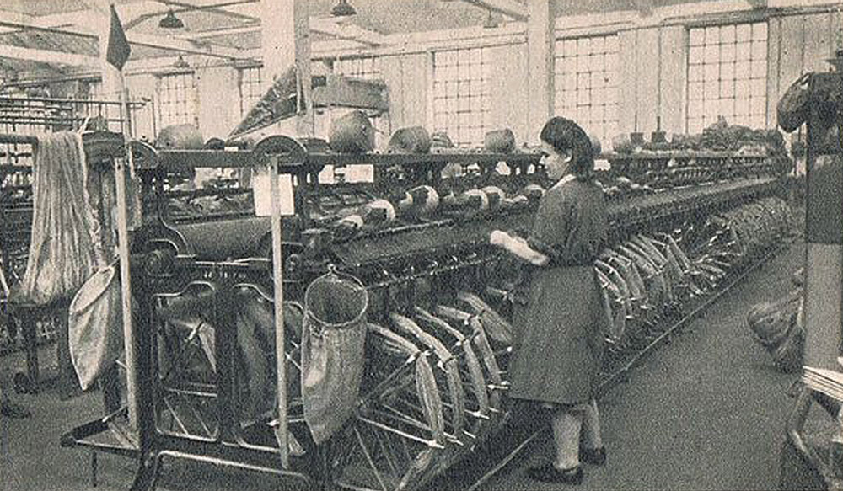

Slide 4
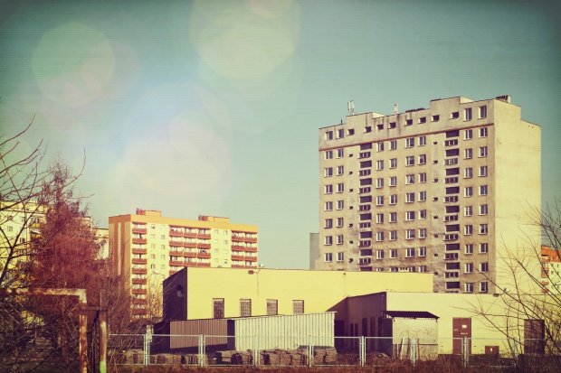

Slide 5


Slide 6





Slide 7
Ekonomia współpracy wśród polskich internautów

Slide 8
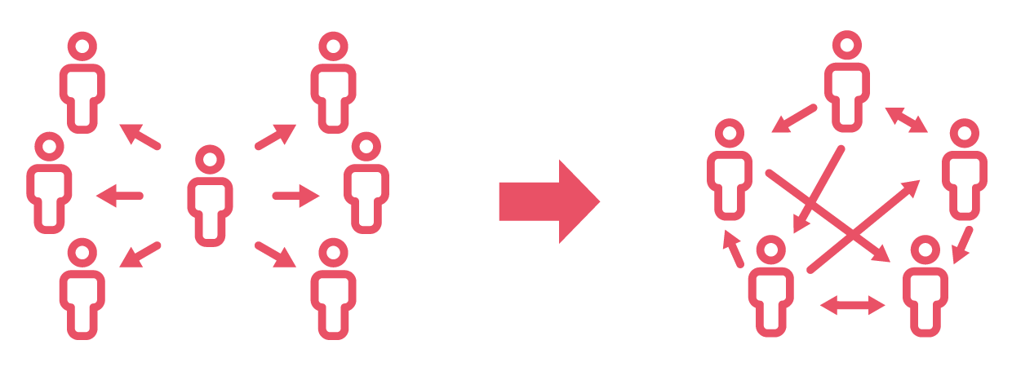
Jeden do wielu vs. wielu do wielu

Slide 9


Slide 10


Slide 11
Jeden do wielu vs. wielu do wielu

Slide 12
Strukturalna inność

Slide 13
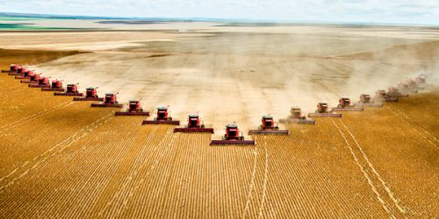
^{Monokultura}

Slide 14
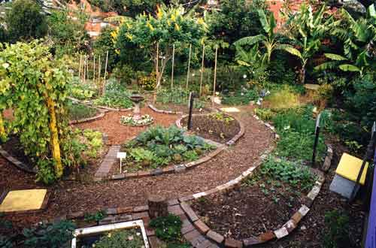
^{Permakultura}

Slide 15
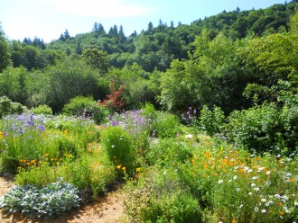
^{Permakultura}

Slide 16
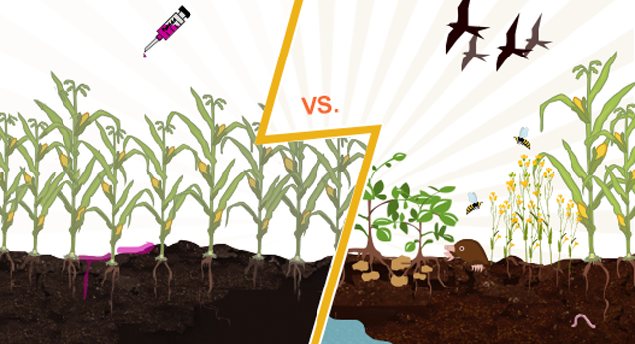
^{Strukturalna inność}

Slide 17
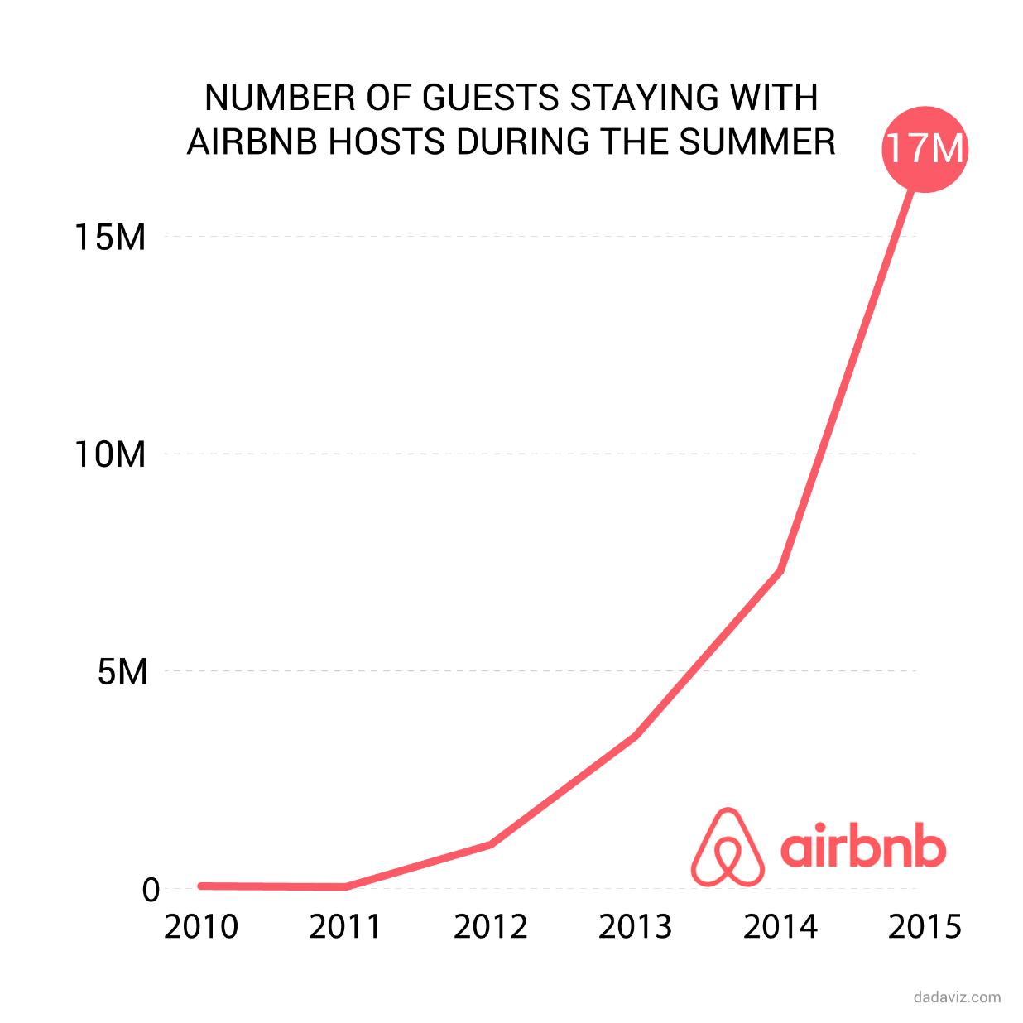

Slide 18
^{Monokultura}

Slide 19
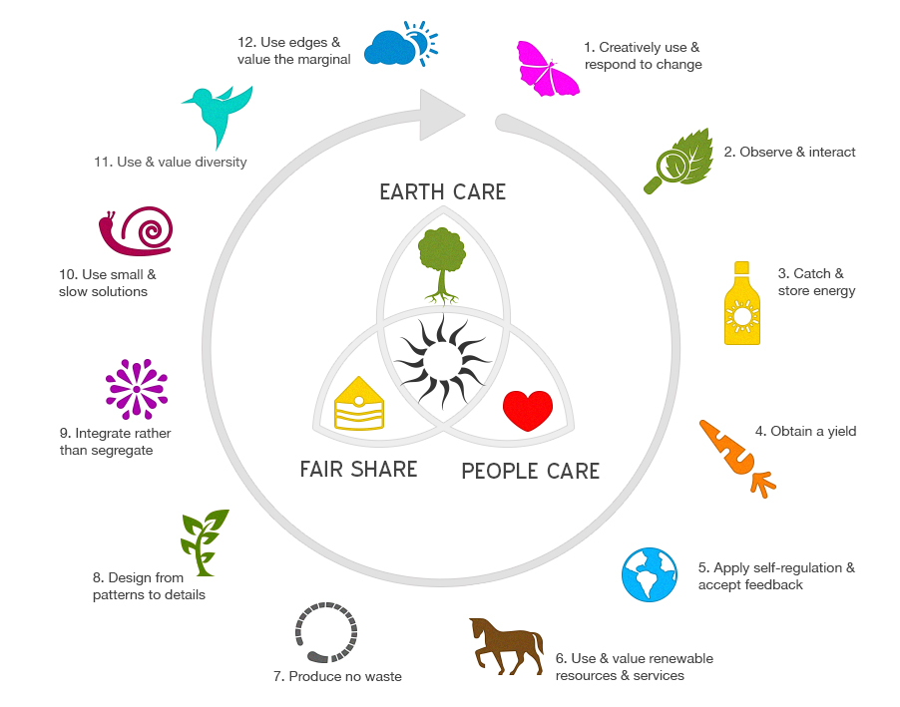
^{Permakultura}

Slide 20
Jeden do wielu vs. wielu do wielu

Slide 22
Dawid Sokołowski

